Slide 1
Организация проведения, анализ и использование результатов ВПР для управления качеством образования в общеобразовательных организациях
Людмила Анатольевна Лопаткина,
Яна Юрьевна Булах

Slide 2
НОРМАТИВНО-ПРАВОВАЯ БАЗА
- Федеральные образовательные программы (п. 19.6, 19.8 ФОП НОО; п. 18.3, 18.5 ФОП ООО; п.18.3, 18.5 ФОП СОО);
- Постановление Правительства Российской Федерации от 05.08.2013 № 662 «Об осуществлении мониторинга системы образования»;
Приказ Рособрнадзора от 13.05.2024 № 1008 «Об утверждении состава участников, сроков и продолжительности проведения всероссийских проверочных работ в образовательных организациях, осуществляющих образовательную деятельность по образовательным программам начального общего, основного общего, среднего общего образования, а также перечня учебных предметов, по которым проводятся всероссийские проверочные работы в образовательных организациях, осуществляющих образовательную деятельность по образовательным программам начального общего, основного общего, среднего общего образования, в 2024/2025 учебном году»; - Постановление Правительства РФ от 30.04.2024 № 556 «Об утверждении перечня мероприятий по оценке качества образования и Правил проведения мероприятий по оценке качества образования»;
Методические рекомендации по подготовке и проведению всероссийских проверочных работ в образовательных организациях, осуществляющих образовательную деятельность по образовательным программам начального общего, основного общего, среднего общего образования, в 2024/2025 учебном году, утвержденные письмом Рособрнадзора от 27.06.2024 № 02-168;
Письмо Федеральной службы по надзору в сфере образования и науки от 16.01.2025 № 04-9 «О проведении ВПР в 2024/2025 учебном году».

Slide 3
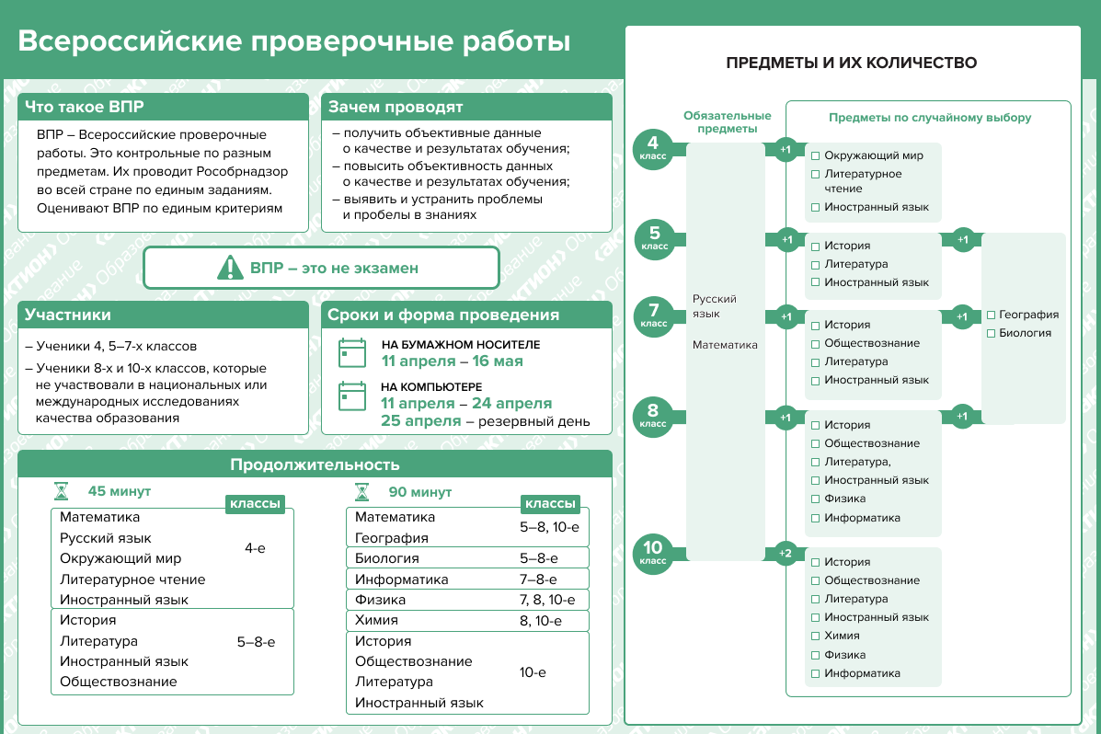

Slide 4
Перечень предметов, по которым каждый класс
будет выполнять ВПР в 2025 г.
Классы | Предметы*
4-е классы | русский язык, математика, один из предметов (окружающий мир, литературное чтение, иностранный язык)
5-е классы | русский язык, математика и два предмета на основе случайного выбора: - один из предметов: история, литература, иностранный язык - один из предметов: география, биология
6-е классы | русский язык, математика и два предмета на основе случайного выбора: - один из предметов: история, обществознание, литература, иностранный язык - один из предметов: география, биология
7-е классы | русский язык, математика** и два предмета на основе случайного выбора: - один из предметов: история, обществознание, литература, иностранный язык - один из предметов: география, биология, физика, информатика
8-е классы | русский язык, математика и два предмета на основе случайного выбора: - один из предметов: история, обществознание, литература, иностранный язык - один из предметов: география, биология, химия, физика, информатика
10-е классы | русский язык, математика и два из предметов: история, обществознание, география, физика, химия, литература, иностранный язык
* При проведении на бумажном носителе.
** Предметы, обозначенные курсивом, сдаются по базовому уровню или с углубленным изучением предмета.

Slide 5
ВПР | Всероссийские проверочные работы
На официальном сайте ФГБУ «ФИОКО» в разделе «Навигатор ОКО» - «Всероссийские проверочные работы в ОО» (https://fioco.ru/nav-vpr-oo) размещены:
- методические материалы по проведению ВПР;
- нормативные документы ВПР;
- образцы и описания проверочных работ для проведения ВПР в 2025 году;
- перечень учебных изданий по тематике ВПР, прошедших экспертизу и получивших положительную экспертную оценку ФГБУ «ФИОКО».
Указанную информацию необходимо использовать при подготовке и проведении всероссийских проверочных работ в 2024/2025 учебном году.

Slide 6
ОБЪЕКТИВНОСТЬ В ШКОЛЕ: СТРАТЕГИЯ БУДУЩЕГО
ПРОТИВ СТЕРЕОТИПОВ ПРОШЛОГО
ПРЕИМУЩЕСТВА
возможность без ограничений использовать задания из банка ВПР
единые подходы к оценке результатов обучения
многоуровневая аналитика
инфраструктура (личные кабинеты, координаторы, возможность оперативного обмена информацией)

Slide 7
ПОДГОТОВКА К ВПР в ОО:
1. Обновить Положение о проведении ВПР в школе:
! действующая нормативно-правовая база проведения ВПР; особенности участия в ВПР детей с ОВЗ; форма использования результатов ВПР.
Разработать дорожную карту по подготовке школы к ВПР (в виде таблицы, вписать направления действий, указать мероприятия в каждом из них и проконтролировать их выполнение).
Основные направления:
нормативно-правовое, инструктивно-методическое обеспечение проведения ВПР;
повышение качества преподавания учебных предметов;
подготовка и повышение квалификации педагогических работников;
организационно-технологическое обеспечение проведения ВПР;
формирование и ведение информационной системы проведения ВПР;
информационное сопровождение организации и проведения ВПР;
контроль за организацией и проведением ВПР;
Проставьте контрольные сроки и назначьте ответственных за мероприятия.
3. Подготовить приказ о проведении всероссийских проверочных работ в МАОУ «…» в 2025 году.
4. Провести информационную работу с педагогами, учениками и родителями.
5. Подготовить проект расписания уроков с учетом ВПР.

Slide 8
КАК ДОСТИЧЬ ОБЪЕКТИВНЫХ РЕЗУЛЬТАТОВ ВПР
1
ПОДГОТОВЬТЕ УЧЕНИКОВ
Заранее повторите с учениками пройденный материал, который соответствует тематике ВПР.
2
СОЗДАЙТЕ СПОКОЙНУЮ ОБСТАНОВКУ
Не пугайте учеников. Не говорите, что контрольная будет сложной и ее обязательно надо написать хорошо. На ВПР создайте доброжелательную спокойную обстановку.
3
ДЕЙСТВУЙТЕ ПО РЕГЛАМЕНТУ
Во время ВПР действуйте по утвержденному регламенту.
4
СОБЛЮДАЙТЕ КРИТЕРИИ ОЦЕНКИ РАБОТ
Объективно оценивайте работы по критериям, которые установлены в КИМ. Не завышайте и не занижайте результаты. Не выставляйте баллы на невыполненные задания. Не правьте ответы учеников. Отмечайте все ошибки, которые нашли в работе.
5
ВНИМАТЕЛЬНО ОБРАБАТЫВАЙТЕ РЕЗУЛЬТАТЫ
Корректно заполняйте протоколы ВПР. Правильно подсчитайте баллы. Проверьте в форме сбора результатов, чтобы напротив каждого кода участника стояли именно его результаты из протокола.

Slide 9
Результаты ВПР доступны в личном кабинете муниципального координатора ГИС ФИС ОКО в разделе «Аналитика». Можно сформировать отчеты по каждой образовательной организации, в разрезе отдельных классов по направлениям: Выполнение заданий; Статистика по отметкам; Распределение первичных баллов; Выполнение заданий группами участников; Индивидуальные результаты; Сравнение отметок с отметками по журналу; Достижение планируемых результатов.
АНАЛИЗ РЕЗУЛЬТАТОВ ВПР

Slide 10
ОТЧЕТ «ВЫПОЛНЕНИЕ ЗАДАНИЙ» показывает процент выполнения каждого задания ВПР Анализ проводится по всем предметам в каждой параллели, позволяет сравнить статистические показатели общероссийских, региональных, муниципальных и школьных результатов ВПР по предметам. Анализируя таблицу можно увидеть, как выполняется каждое из заданий проверочной работы учащимися образовательной организации. Также можно проанализировать причины затруднений учащихся при выполнении отдельных заданий, а также указать задания, с которыми успешно справляются участники ВПР. Пример сформированного отчета. Выполнение заданий в % от числа участников
Группы участников | Кол-во ОО | Кол-во участ. | 1 (1б) | 2 (1б) | 3 (1б) | 4 (1б) | 5 (2б) | 6 (2б) | 7 (2б) | 8.1 (1б) | 8.2 (1б) | 9 (1б) | 10.1 (1б) | 10.2 (1б)
Вся выборка | 35278 | 1571269 | 65,96 | 78 | 48,11 | 77,21 | 44,36 | 53,43 | 48,81 | 90,25 | 79,45 | 37,51 | 61,76 | 52,77
Область | 712 | 21253 | 63,33 | 77,28 | 42,25 | 74,61 | 39,3 | 51,15 | 46,16 | 90,68 | 78,72 | 31,18 | 58,41 | 50,4
Наименование территориальной единицы | 14 | 543 | 65,93 | 85,08 | 40,88 | 75,87 | 42,45 | 56,45 | 47,79 | 95,21 | 87,48 | 31,31 | 58,38 | 56,35

Slide 11
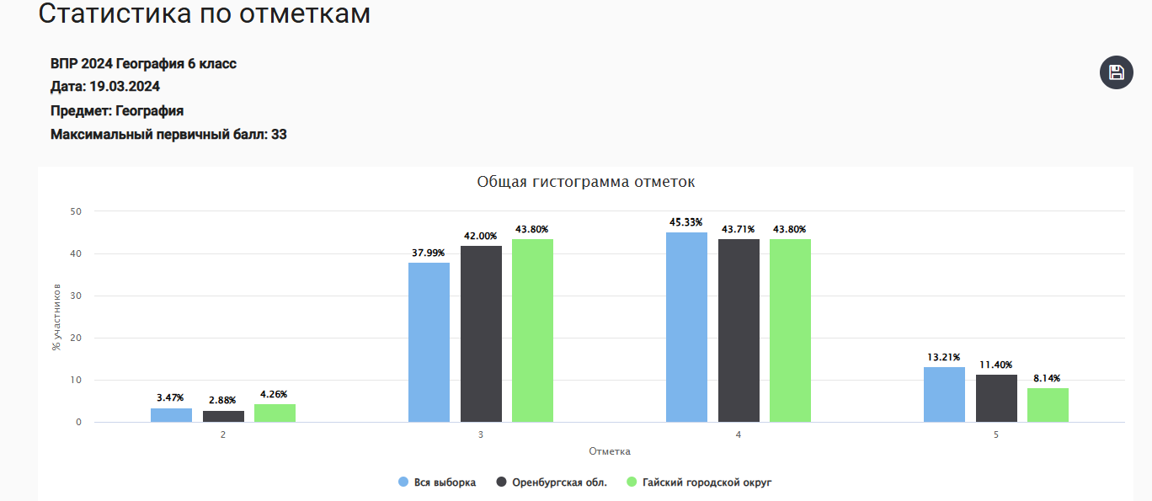
ОТЧЕТ «СТАТИСТИКА ПО ОТМЕТКАМ» показывает количество участников и доли участников, получивших отметки «2», «3», «4», «5». Проводится сравнение статистических показателей общероссийских, региональных, муниципальных и школьных результатов ВПР по предметам. При формировании отчета выводится аналитическая таблица и наглядная гистограмма распределения результатов ВПР по отметкам 2,3,4,5 учеников по сравнению с общероссийскими показателями и данными по области. Пример сформированного отчета.
Распределение групп баллов, в %
Группы участников | Кол-во ОО | Кол-во участников | 2 | 3 | 4 | 5
Вся выборка | 26507 | 732035 | 3,47 | 37,99 | 45,33 | 13,21
Область | 484 | 9885 | 2,88 | 42 | 43,71 | 11,4
Наименование территориальной единицы | 10 | 258 | 4,26 | 43,8 | 43,8 | 8,14

Slide 12
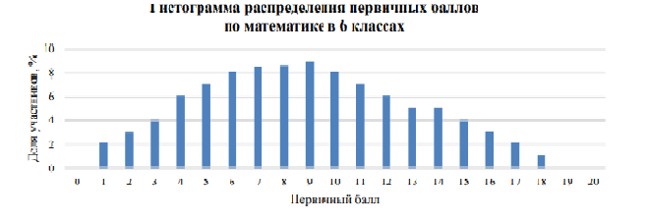
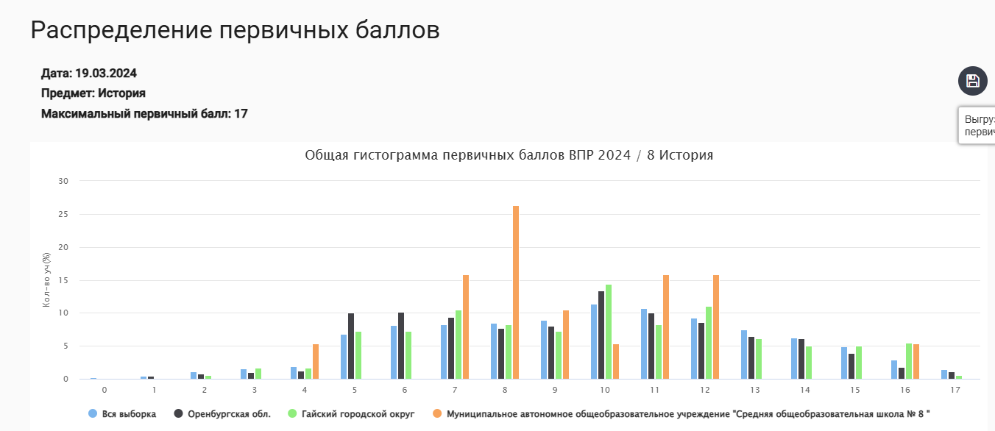
ОТЧЕТ «РАСПРЕДЕЛЕНИЕ ПЕРВИЧНЫХ БАЛЛОВ» показывает доли участников ВПР, получивших за выполнение всех заданий работы от 0 баллов до максимального балла (по описанию работы) В каждой параллели по всем учебным предметам строится гистограмма распределения первичных баллов. При анализе гистограммы «Распределение первичных баллов участников ВПР» необходимо обратить внимание на вид распределения первичных баллов в ОО. На рисунке представлен пример гистограммы, на которой отражено распределение первичных баллов, близкое к нормальному.

Slide 13
ОТЧЕТ «ВЫПОЛНЕНИЕ ЗАДАНИЙ ГРУППАМИ УЧАСТНИКОВ» позволяет провести анализ по всем учебным предметам (в параллелях, участвовавших в ВПР) с целью установления соответствия группы обучающихся заданным критериям (освоение отдельной темы, группы умений, достижение требований ФГОС)
Группы участников | Кол-во ОО | Кол-во участ | 1 (1б) | 2 (1б) | 3 (1б) | 4 (1б) | 5 (1б) | 6 (1б) | 7 (1б) | 8 (1б) | 9 (2б) | 10 (1б) | 11 (2б) | 12 (1б) | 13 (2б)
 |  |  | 1 | 1 | 1 | 1 | 1 | 1 | 1 | 1 | 2 | 1 | 2 | 1 | 2
Вся выборка | 35291 | 1470369 | 83,39 | 74,23 | 54,14 | 67,57 | 80,25 | 84,2 | 52,94 | 70,82 | 36,2 | 75,45 | 34,14 | 53,4 | 11,6
Область | 720 | 19802 | 81,6 | 72,8 | 50,25 | 65,21 | 81,46 | 82,9 | 49,55 | 68,84 | 33,53 | 77,25 | 30,52 | 53,49 | 10,23
Ср.% вып. уч. гр.баллов 2 |  | 1781 | 36,95 | 19,6 | 9,21 | 14,77 | 46,21 | 45,2 | 10,72 | 24,26 | 1,32 | 33,02 | 2,05 | 20,72 | 1,24
Ср.% вып. уч. гр.баллов 3 |  | 10198 | 79,78 | 68,07 | 40,8 | 59,07 | 80,89 | 81,68 | 39,54 | 62,5 | 15,07 | 76,01 | 13,46 | 44,66 | 3,74
Ср.% вып. уч. гр.баллов 4 |  | 6376 | 93,57 | 90,39 | 69,01 | 83,27 | 89,34 | 92,33 | 68,04 | 86,09 | 60,12 | 87,81 | 53,09 | 69,54 | 14,94
Ср.% вып. уч. гр.баллов 5 |  | 1274 | 98,59 | 96,86 | 91,76 | 95,6 | 95,05 | 98,04 | 91,13 | 96,78 | 93,8 | 96,23 | 94,74 | 90,89 | 51,73
Наименование ТЕ | 14 | 571 | 85,64 | 72,5 | 46,06 | 70,4 | 86,51 | 83,36 | 57,62 | 74,26 | 29,86 | 82,84 | 31,26 | 61,3 | 14,27
Ср.% вып. уч. гр.баллов 2 |  | 22 | 54,55 | 45,45 | 18,18 | 27,27 | 54,55 | 45,45 | 13,64 | 36,36 | 0 | 40,91 | 0 | 22,73 | 4,55
Ср.% вып. уч. гр.баллов 3 |  | 314 | 78,66 | 60,51 | 31,85 | 61,78 | 85,03 | 83,12 | 43,63 | 63,38 | 7,8 | 80,25 | 10,51 | 51,59 | 3,82
Ср.% вып. уч. гр.баллов 4 |  | 178 | 97,19 | 90,45 | 61,24 | 82,02 | 91,01 | 85,96 | 76,4 | 91,01 | 54,21 | 87,64 | 52,81 | 74,72 | 16,57
Ср.% вып. уч. гр.баллов 5 |  | 57 | 100 | 92,98 | 87,72 | 98,25 | 92,98 | 91,23 | 92,98 | 96,49 | 86,84 | 98,25 | 90,35 | 87,72 | 68,42

Slide 14
ОТЧЕТ «ИНДИВИДУАЛЬНЫЕ РЕЗУЛЬТАТЫ» показывает результаты выполнения заданий каждым участником ВПР под присвоенным кодом. В представленном аналитическом отчете по каждому ученику можно увидеть задания, с которыми он справился или не справился, выставленный первичный балл за работу, отметку за работу и отметку по журналу.
Пример сформированного отчета.
ОО | Код | Класс | 1 (1б) | 2 (2б) | 3 (1б) | 4 (1б) | 5 (1б) | 6 (1б) | 7 (2б) | 8 (1б) | 9 (2б) | 10 (3б) | 11 (3б) | Первичный балл | Отметка | Отметка по журналу
МАОУ «СОШ №» Кол-во: 24
edu560026 | 70028 | 2 | 1 | 0 | 1 | 1 | 0 | 1 | 0 | 1 | 1 | 3 | 0 | 9 | 4 | 5
edu560026 | 70030 | 2 | 0 | 0 | 1 | 1 | 0 | 1 | 0 | 1 | 1 | 0 | 0 | 5 | 3 | 4
edu560026 | 70031 | 2 | 1 | 0 | 1 | 1 | 0 | 1 | 0 | 1 | 1 | 0 | 0 | 6 | 3 | 4
edu560026 | 70032 | 2 | 1 | 1 | 1 | 1 | 1 | 1 | 0 | 0 | 0 | 1 | 0 | 7 | 3 | 4
edu560026 | 70033 | 2 | 1 | 0 | 1 | 1 | 1 | 0 | 0 | 1 | 1 | 0 | 0 | 6 | 3 | 4
edu560026 | 70034 | 2 | 1 | 0 | 1 | 1 | 0 | 0 | 0 | 1 | 1 | 0 | 0 | 5 | 3 | 3
edu560026 | 70035 | 2 | 1 | 0 | 1 | 1 | 1 | 1 | 0 | 0 | 0 | 0 | 0 | 5 | 3 | 4
edu560026 | 70037 | 2 | 0 | 0 | 0 | 1 | 1 | 1 | 0 | 1 | 0 | 1 | 0 | 5 | 3 | 4
edu560026 | 70038 | 2 | 1 | 1 | 1 | 1 | 1 | 1 | 0 | 1 | 0 | 1 | 0 | 8 | 4 | 5
edu560026 | 70039 | 2 | 1 | 0 | 1 | 1 | 1 | 1 | 0 | 1 | 0 | 0 | 0 | 6 | 3 | 3
edu560026 | 70041 | 2 | 1 | 0 | 1 | 1 | 1 | 1 | 0 | 1 | 0 | 0 | 0 | 6 | 3 | 4
edu560026 | 70042 | 2 | 1 | 0 | 1 | 1 | 1 | 1 | 0 | 1 | 0 | 0 | 0 | 6 | 3 | 3
edu560026 | 70043 | 2 | 1 | 2 | 1 | 1 | 1 | 1 | 0 | 1 | 1 | 0 | 0 | 9 | 4 | 4
edu560026 | 70044 | 2 | 1 | 1 | 1 | 1 | 0 | 1 | 2 | 1 | 1 | 1 | 0 | 10 | 4 | 5
edu560026 | 70045 | 2 | 1 | 0 | 1 | 1 | 0 | 1 | 0 | 1 | 1 | 0 | 0 | 6 | 3 | 3
edu560026 | 70046 | 2 | 0 | 1 | 1 | 1 | 1 | 1 | 0 | 0 | 1 | 0 | 0 | 6 | 3 | 4
edu560026 | 70047 | 2 | 1 | 0 | 1 | 1 | 0 | 1 | 2 | 1 | 1 | 3 | 0 | 11 | 5 | 4
edu560026 | 70048 | 2 | 1 | 1 | 1 | 1 | 0 | 1 | 1 | 1 | 1 | 3 | 3 | 14 | 5 | 5
edu560026 | 70049 | 2 | 0 | 0 | 1 | 1 | 0 | 0 | 2 | 1 | 1 | 3 | 0 | 9 | 4 | 4
edu560026 | 70050 | 2 | 1 | 0 | 1 | 1 | 1 | 1 | 1 | 0 | 0 | 1 | 0 | 7 | 3 | 3
edu560026 | 70051 | 2 | 1 | 1 | 1 | 1 | 0 | 1 | 0 | 1 | 1 | 0 | 0 | 7 | 3 | 4
edu560026 | 70052 | 2 | 1 | 0 | 0 | 1 | 1 | 1 | 0 | 1 | 0 | 0 | 0 | 5 | 3 | 3
edu560026 | 70053 | 2 | 1 | 0 | 1 | 1 | 1 | 1 | 0 | 1 | 1 | 2 | 0 | 9 | 4 | 3
edu560026 | 70057 | 2 | 0 | 0 | 0 | 1 | 1 | 1 | 0 | 1 | 1 | 0 | 0 | 5 | 3 | 3

Slide 15
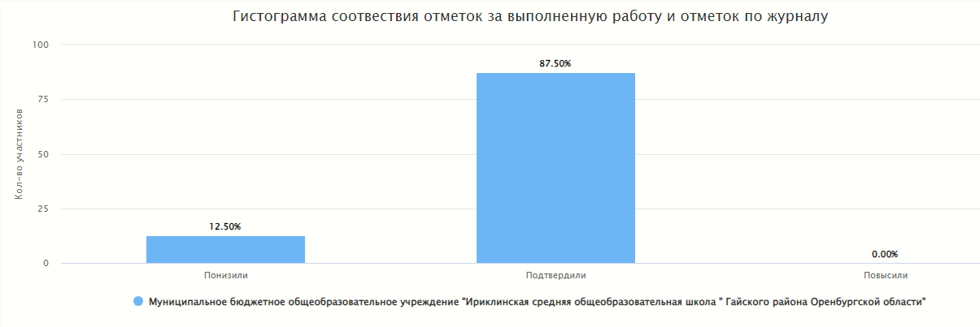
ОТЧЕТ «СРАВНЕНИЕ ОТМЕТОК С ОТМЕТКАМИ ПО ЖУРНАЛУ» показывает доли обучающихся, чьи отметки за ВПР ниже, выше или равны отметкам, полученным в журнале.

Slide 16
ОТЧЕТ «ДОСТИЖЕНИЕ ПЛАНИРУЕМЫХ РЕЗУЛЬТАТОВ» показывает процент выполнения каждого задания ВПР обучающимися всей параллели, рассматриваемый в разрезе проверяемых требований (умений) в соответствии с ФГОС В результате проведенного анализа определяются проблемные поля, дефициты в виде несформированных планируемых результатов для каждого обучающегося образовательной организации по каждому учебному предмету, по которому выполнялась процедура ВПР.
Пример сформированного отчета.
Фрагмент, указан % выполнения задания
Блоки ПООП обучающийся научится / получит возможность научиться или проверяемые требования (умения) в соответствии с ФГОС (ФК ГОС) | Макс балл | Область | Наименование ТЕ | РФ
 |  | 18775 уч. | 460 уч. | 1383643 уч.
1K1. Соблюдать изученные орфографические и пунктуационные правила при списывании осложненного пропусками орфограмм и пунктограмм текста. Соблюдать основные языковые нормы в устной и письменной речи; опираться на фонетический, морфемный, словообразовательный и морфологический анализ в практике правописания | 4 | 63,2 | 55,49 | 63,88
1K2. Соблюдать изученные орфографические и пунктуационные правила при списывании осложненного пропусками орфограмм и пунктограмм текста. Соблюдать основные языковые нормы в устной и письменной речи; опираться на фонетический, морфемный, словообразовательный и морфологический анализ в практике правописания | 3 | 48,13 | 46,16 | 47,08
1K3. Соблюдать изученные орфографические и пунктуационные правила при списывании осложненного пропусками орфограмм и пунктограмм текста. Соблюдать основные языковые нормы в устной и письменной речи; опираться на фонетический, морфемный, словообразовательный и морфологический анализ в практике правописания | 2 | 95,1 | 92,5 | 93,22
… | … | …. | … | …

Slide 17
ОБРАБОТКА РЕЗУЛЬТАТОВ ВПР
КАК ОПРЕДЕЛИТЬ ОБЪЕКТИВНОСТЬ
ПРОВЕДЕННОЙ ПРОЦЕДУРЫ?
4
Сравнить полученные результаты по каждому учебному предмету с результатами РФ по данному предмету
Шаг 4
3
Сравнить полученные результаты по каждому учебному предмету с результатами области по данному предмету
Шаг 3
Сравнить полученные результаты по каждому учебному предмету с результатами ОГЭ по школе по данному предмету
2
Шаг 2
1
Сравнить полученные результаты в разрезе каждого обучающегося с оценкой по журналу
Шаг 1

Slide 18
ЧТО ВАЖНО УЧЕСТЬ ПЕРЕД ЗАПОЛНЕНИЕМ ПРОТОКОЛА И ЗАГРУЗКОЙ ЕГО В СИСТЕМУ
1. Отсутствие «всплесков» на границе отметок:
2. Обучающиеся на «2» и «3» маловероятно могут иметь результат выше, чем обучающиеся на «4» и «5».
3. Обучающиеся на «2» и «3» маловероятно могут выполнить сложные задания лучше, чем обучающиеся на «4» и «5».

Slide 19
Мероприятия по повышению качества образования и повышению объективности оценивания на основе результатов ВПР,
рекомендуемые образовательным организациям
Пересмотреть школьную систему оценивания Причиной необъективных отметок может быть школьная система оценивания. Значит, нужно пересмотреть существующую систему оценивания, ведь виды работ отличаются не только по предметной принадлежности. Решение – учитывать степень значимости отдельных оценочных процедур и использовать для оценки образовательных результатов учеников средневзвешенный балл. Ориентироваться на систему оценки достижения планируемых результатов в ФОП и методические рекомендации Минпросвещения (письмо от 13.01.2023 № 03-49).
Обновить план функционирования ВСОКО Чтобы развивать внутреннюю систему оценки качества образования, обязательно обсудить результаты ВПР на педагогическом совете, проанализировать уровень преподавания учебных предметов. Сравнить результаты работ с итогами промежуточной аттестации, контрольными работами в рамках школьного и регионального мониторингов качества образования. Необходимо учитывать итоги ВПР при формировании плана функционирования ВСОКО на следующий учебный год. Включить дополнительные мероприятия по контролю мониторинга метапредметных результатов, качества преподавания учебных предметов и методической работы школы. В их рамках нужно проследить за тем, как педагоги учитывают результаты ВПР и как меняется уровень подготовки учеников.
Оформить список особого контроля Целесообразно подготовить иерархический список особого контроля. С его помощью соотнести дефициты, которые выявили ВПР,
и возможные причины дефицитов. По итогам контроля можно организовать работу учителей, чтобы скорректировать учебный процесс и повысить образовательные результаты учеников.
Проконтролировать образовательный процесс и скорректировать обучение по итогам ВПР Необходимо выделить два направления работы по устранению дефицитов, которые выявили ВПР: работа педагогов и ученики с низкими результатами ВПР.

